Slide 1


Особенность сверки данных казначейского учета бюджетных и денежных обязательств
с первичными документами
в ГИИС «Электронный бюджет»
Журина Ю.А.
Начальник отдела бюджетного учета
и отчетности по операциям бюджетов
2024 год

Slide 2

Доработка списковых форм БО и ДО
УПРАВЛЕНИЕ ФЕДЕРАЛЬНОГО КАЗНАЧЕЙСТВА
ПО САРАТОВСКОЙ ОБЛАСТИ
Цель Доработки: Сокращение трудозатрат на проведение в ПУР ЭБ сверки первичных документов по бюджетным и денежным обязательствам с казначейским учетом.
Краткая суть доработки:
Реализовано заполнение полей с ожидаемыми в казначейском учете суммами проводок;
Расширен состав граф, выводимых на списковые формы;
Доработана возможность отбора и выгрузки в файл всех сведений о бюджетных и денежных обязательствах, поставленных на учет или измененных в конкретном операционном дне.
г. Саратов, февраль 2024 года

Slide 3
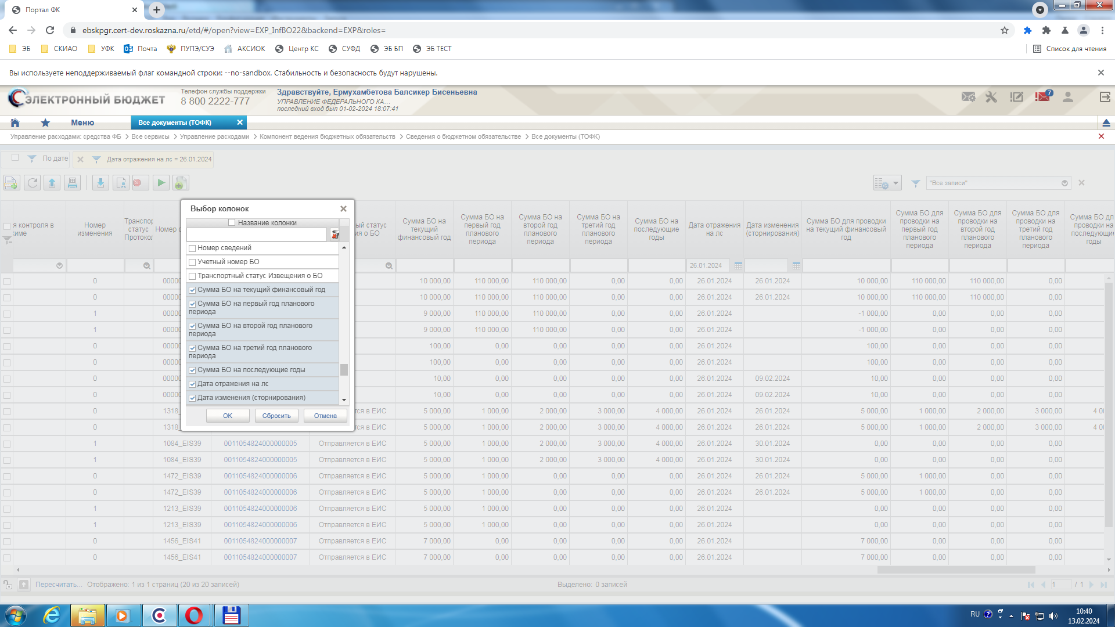
Настройка списковой формы Сведения о БО
УПРАВЛЕНИЕ ФЕДЕРАЛЬНОГО КАЗНАЧЕЙСТВА
ПО САРАТОВСКОЙ ОБЛАСТИ
В списковую форму Сведения о БО добавлены следующие новые графы:
Сумма БО в разбивке по годам - реквизиты расшифровки сведений о БО:
на текущий финансовый год;
на первый год планового периода;
на второй год планового периода;
на третий год планового периода;
на последующие годы;
Расчетная сумма БО для проводки (=текущая версия СБО – предыдущая версия СБО):
на текущий финансовый год;
на первый год планового периода;
на второй год планового периода;
на третий год планового периода;
на последующие периоды;
Дата отражения на л/с (дата проводки);
Дата изменения (сторнирования);
Переформирование – признак того, что проводка на СБО переформирована.
г. Саратов, февраль 2024 года

Slide 4
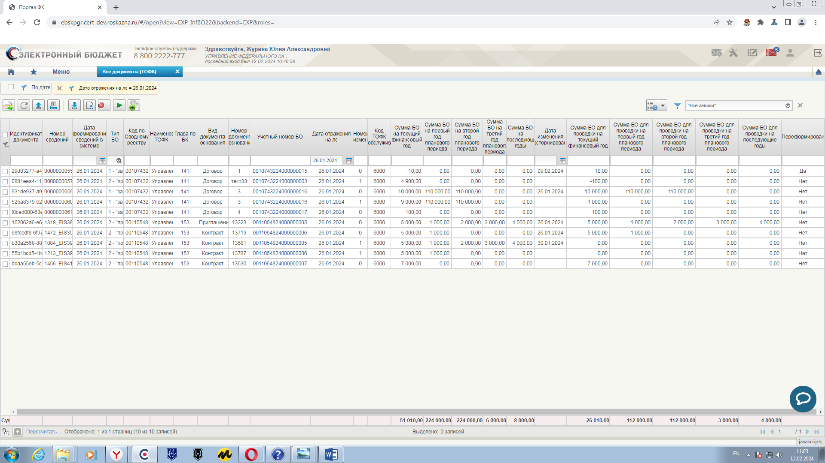
Отбор списка Сведений о БО
УПРАВЛЕНИЕ ФЕДЕРАЛЬНОГО КАЗНАЧЕЙСТВА
ПО САРАТОВСКОЙ ОБЛАСТИ
г. Саратов, февраль 2024 года

Slide 5

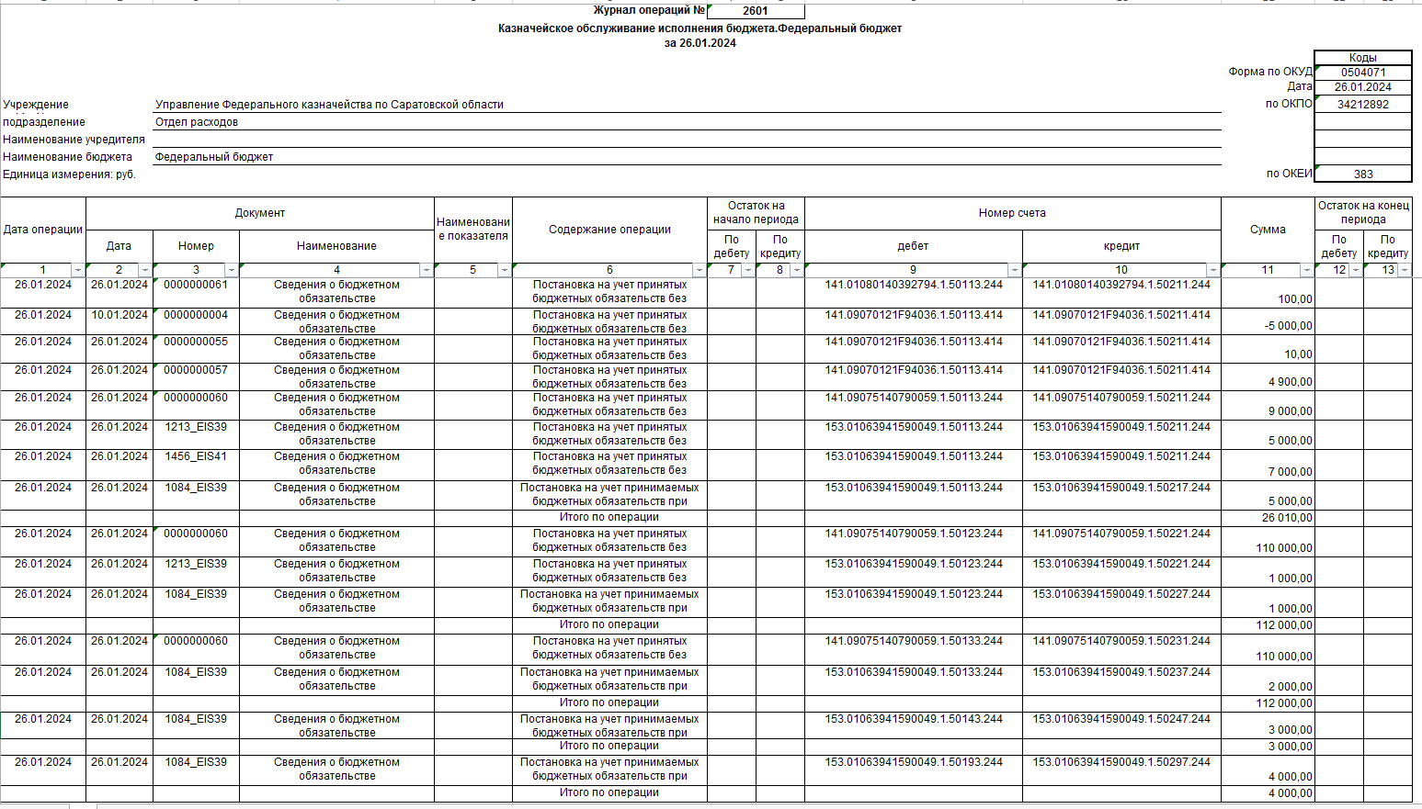
Сверка с журналом операций – данные корректны
УПРАВЛЕНИЕ ФЕДЕРАЛЬНОГО КАЗНАЧЕЙСТВА
ПО САРАТОВСКОЙ ОБЛАСТИ

Slide 6
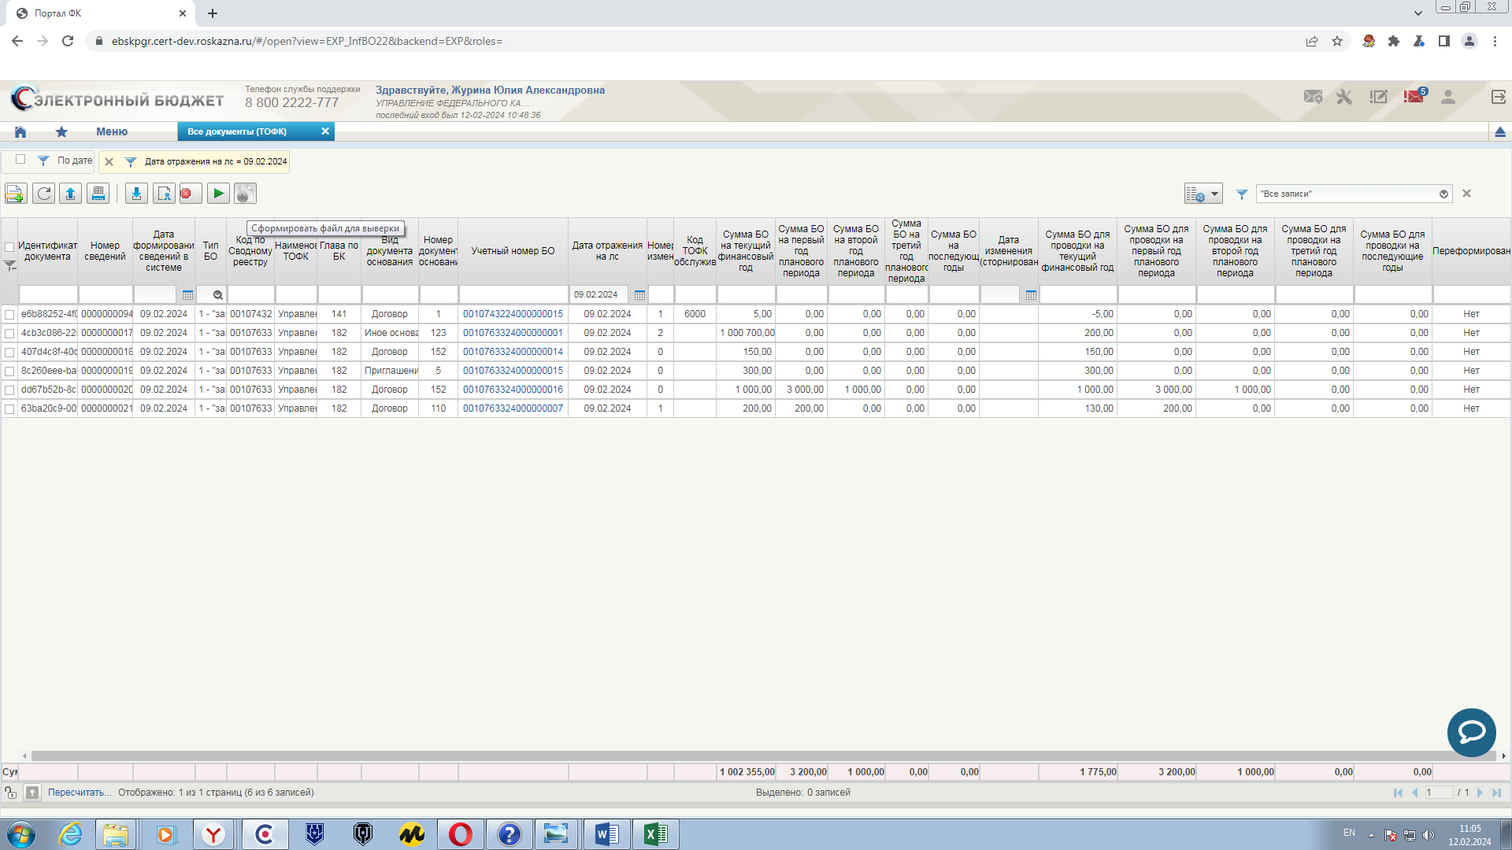
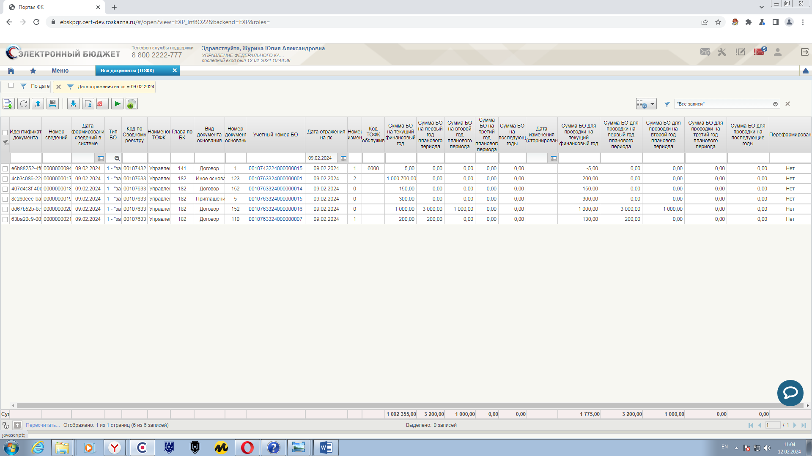
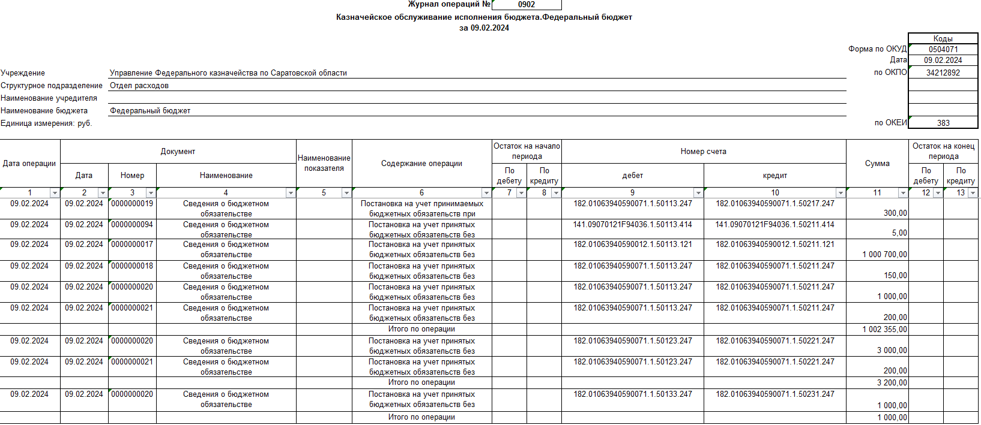
Сверка с журналом операций – данные не корректны
УПРАВЛЕНИЕ ФЕДЕРАЛЬНОГО КАЗНАЧЕЙСТВА
ПО САРАТОВСКОЙ ОБЛАСТИ

Slide 7
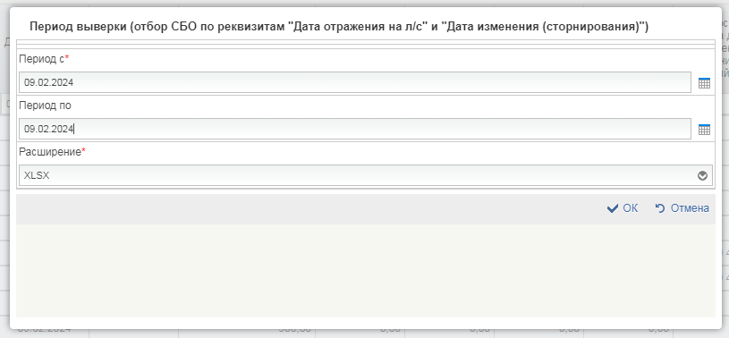
Формирование файла для проведения выверки БО
УПРАВЛЕНИЕ ФЕДЕРАЛЬНОГО КАЗНАЧЕЙСТВА
ПО САРАТОВСКОЙ ОБЛАСТИ
г. Саратов, февраль 2024 года

Slide 8
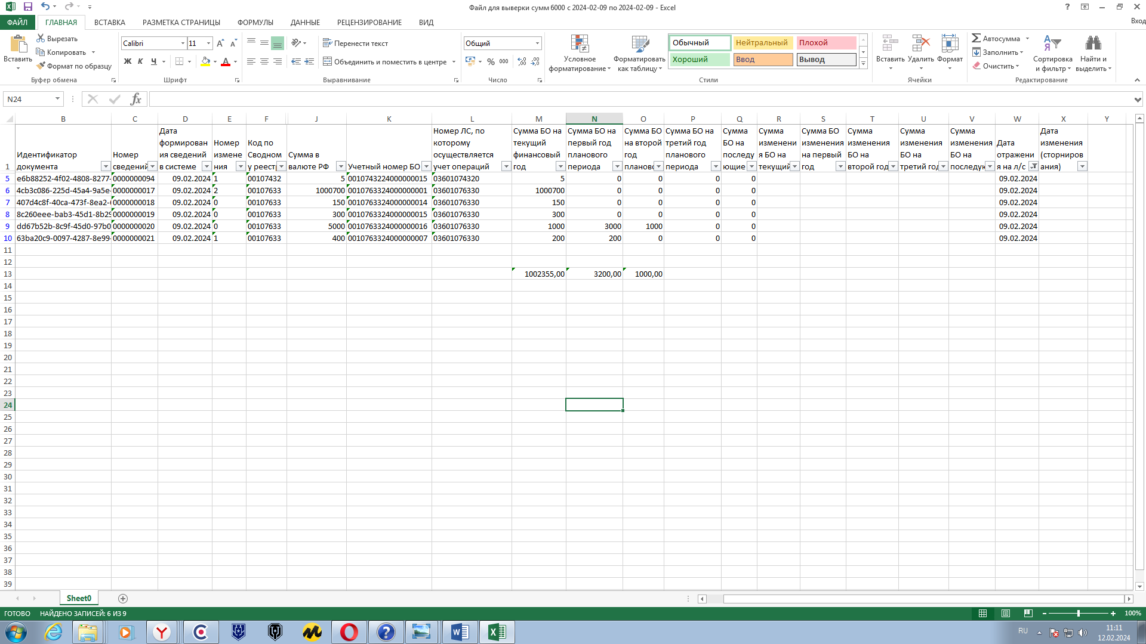
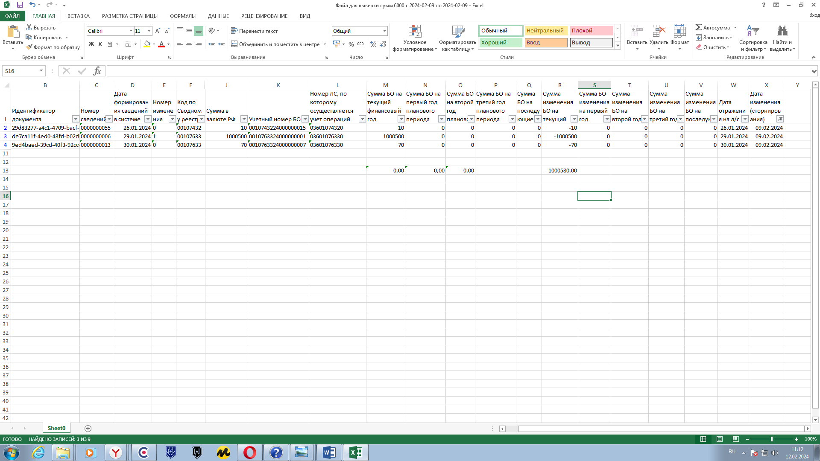
Анализ полученного списка с журналом операций
УПРАВЛЕНИЕ ФЕДЕРАЛЬНОГО КАЗНАЧЕЙСТВА
ПО САРАТОВСКОЙ ОБЛАСТИ
Гр. Сумма БО на текущий финансовый год + гр. Сумма изменения БО на текущий финансовый год =
= Сумма БО для проводки на текущий финансовый год (из списковой формы просмотра БО)
1002355,00 + (-1000580,00) = 1775,00

Slide 9
Сверка файла для выверки с журналом операций
УПРАВЛЕНИЕ ФЕДЕРАЛЬНОГО КАЗНАЧЕЙСТВА
ПО САРАТОВСКОЙ ОБЛАСТИ
На Сведениях о БО в конечном статусе формирование проводок возможно только силами службы сопровождения. Для простановки проводок заводим обращение.

Slide 10
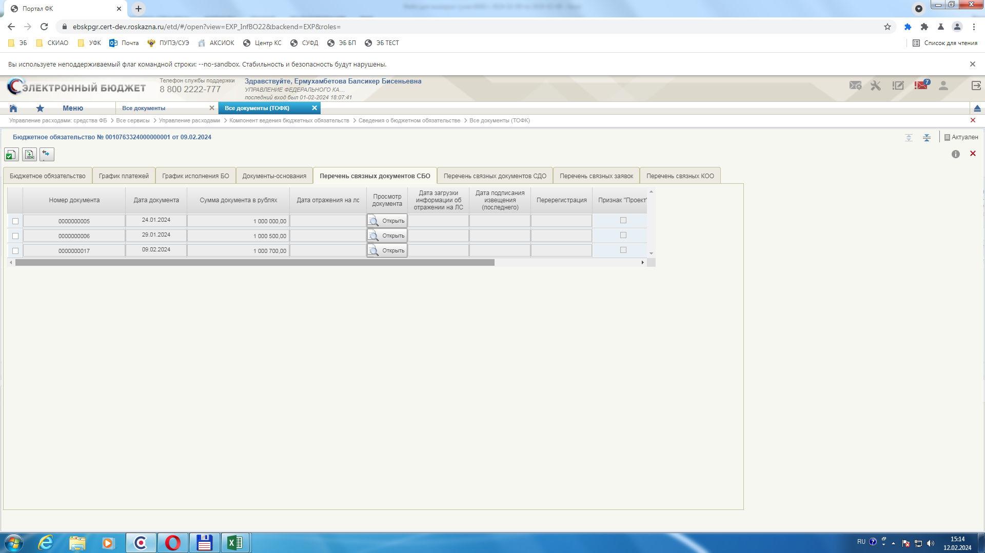
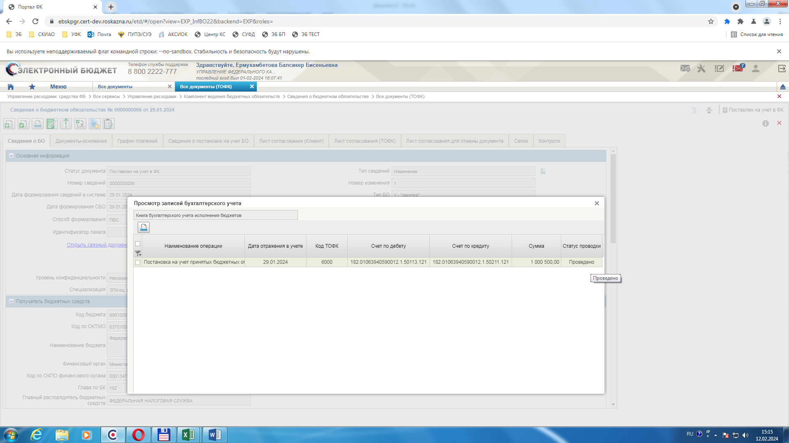
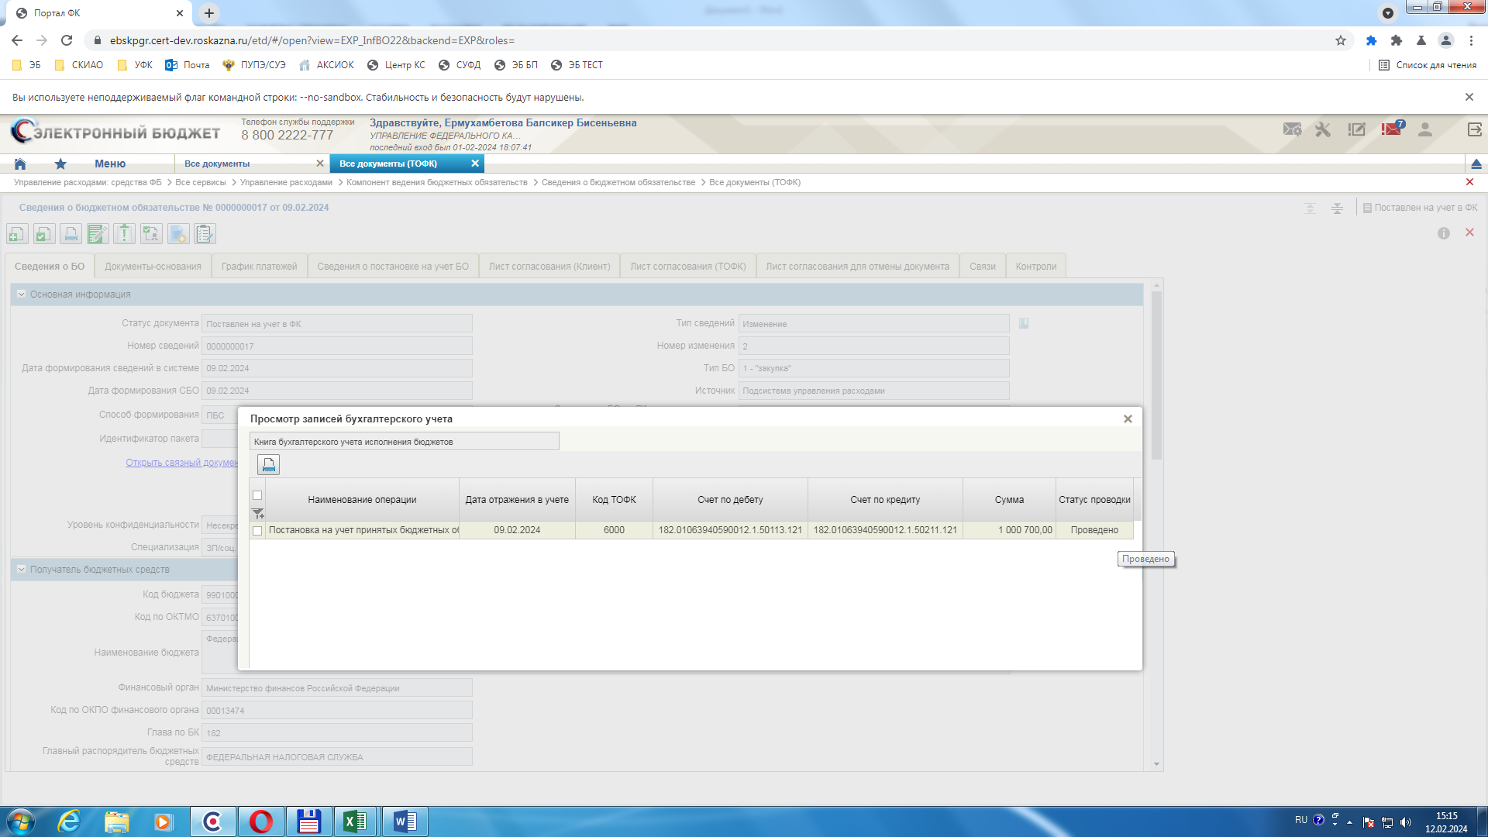
Сведение о бюджетном обязательстве с отсутствующей проводкой
УПРАВЛЕНИЕ ФЕДЕРАЛЬНОГО КАЗНАЧЕЙСТВА
ПО САРАТОВСКОЙ ОБЛАСТИ

Slide 11
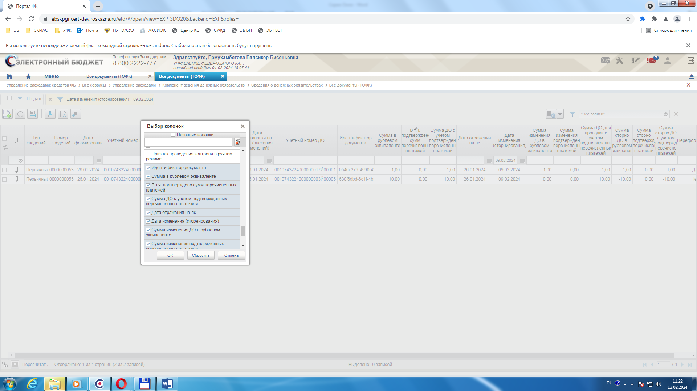
Настройка списковой формы Сведения о ДО
УПРАВЛЕНИЕ ФЕДЕРАЛЬНОГО КАЗНАЧЕЙСТВА
ПО САРАТОВСКОЙ ОБЛАСТИ
В списковую форму Сведения о ДО добавлены следующие новые графы:
1. Суммы по первичным документам – на основании расшифровки сведений о ДО:
1.1 сумма в рублевом эквиваленте;
1.2 в т.ч. подтвержденных сумм перечисленных платежей;
1.3 сумма ДО с учетом подтвержденных перечисленных платежей (1.1 - 1.2);
2. Сумма изменения ДО для проводки - расчетная:
2.1 сумма изменения ДО в рублевом эквиваленте;
2.2 сумма изменения подтвержденных перечисленных платежей;
2.3 сумма ДО для проводки с учётом подтвержденных перечисленных платежей;
3. Сумма сторно - расчетная:
3.1 сумма сторно ДО в рублевом эквиваленте;
3.2 сумма сторно подтвержденных перечисленных платежей;
3.3 сумма сторно ДО с учетом подтвержденных перечисленных платежей;
Дата отражения на л/с (дата проводки);
Дата изменения (сторнирования);
Переформирование – признак того, что проводка на СБО переформирована.
г. Саратов, февраль 2024 года

Slide 12
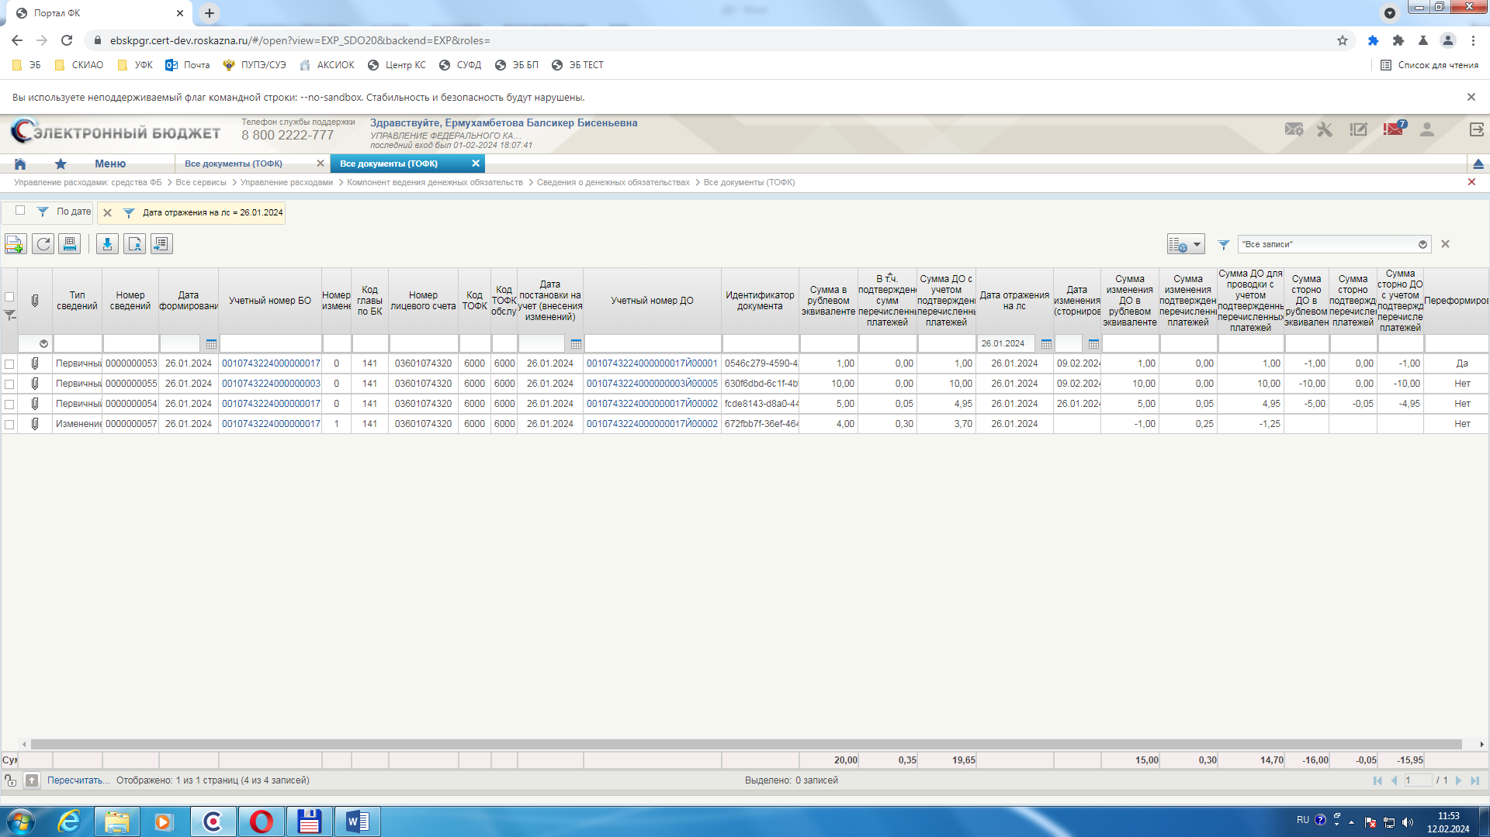
Отбор списка Сведений о ДО
УПРАВЛЕНИЕ ФЕДЕРАЛЬНОГО КАЗНАЧЕЙСТВА
ПО САРАТОВСКОЙ ОБЛАСТИ
г. Саратов, февраль 2024 года

Slide 13
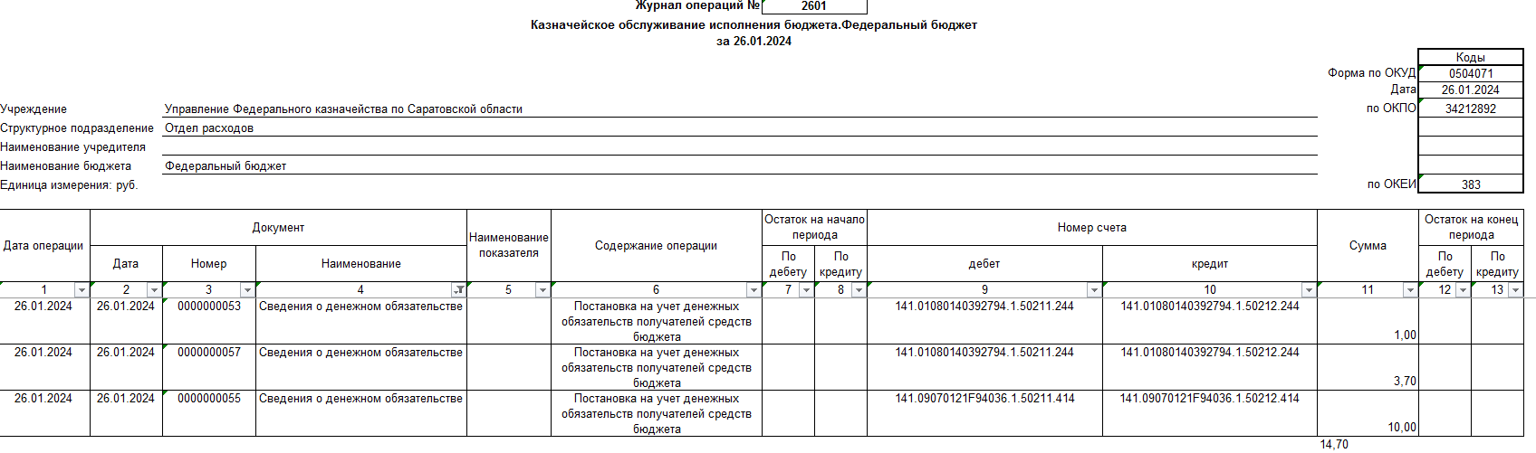
УПРАВЛЕНИЕ ФЕДЕРАЛЬНОГО КАЗНАЧЕЙСТВА
ПО САРАТОВСКОЙ ОБЛАСТИ
Сверка с журналом операций – данные корректны

Slide 14
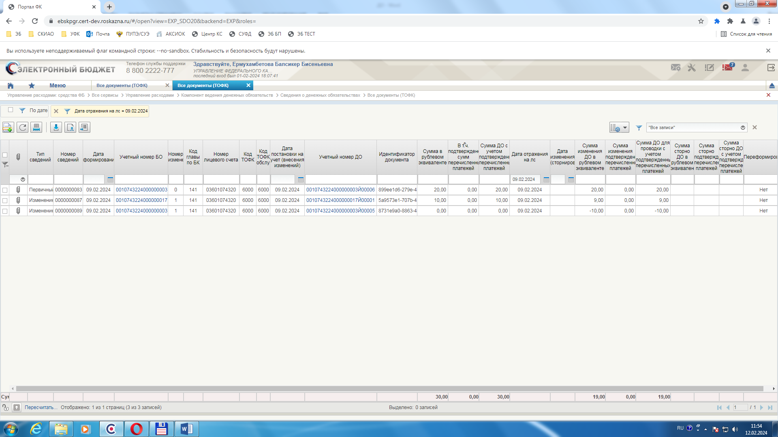
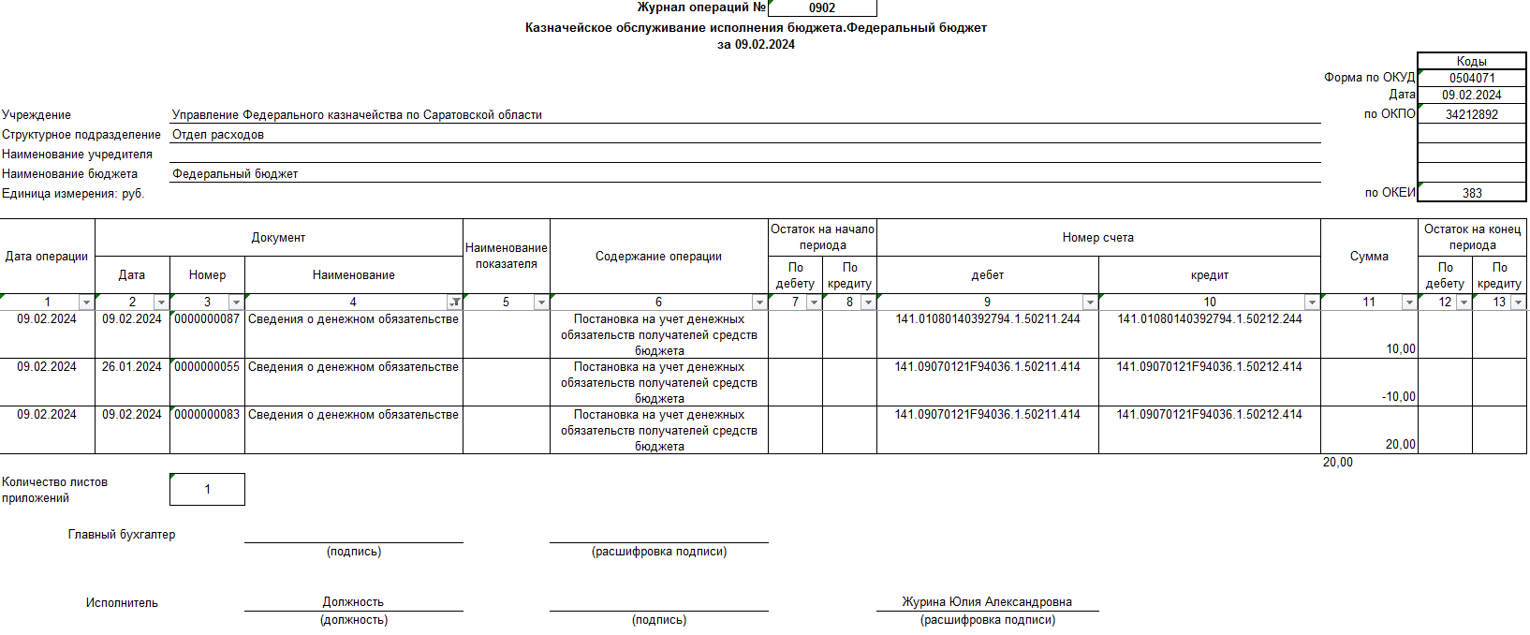
Сверка с журналом операций – данные не корректны
УПРАВЛЕНИЕ ФЕДЕРАЛЬНОГО КАЗНАЧЕЙСТВА
ПО САРАТОВСКОЙ ОБЛАСТИ

Slide 15
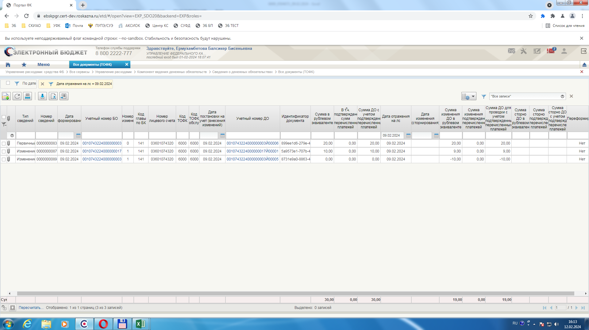

Анализ списковой формы ДО с журналом операций
УПРАВЛЕНИЕ ФЕДЕРАЛЬНОГО КАЗНАЧЕЙСТВА
ПО САРАТОВСКОЙ ОБЛАСТИ
Анализируем данные, полученные в результате выборки, с показателями журнала операций

Slide 16
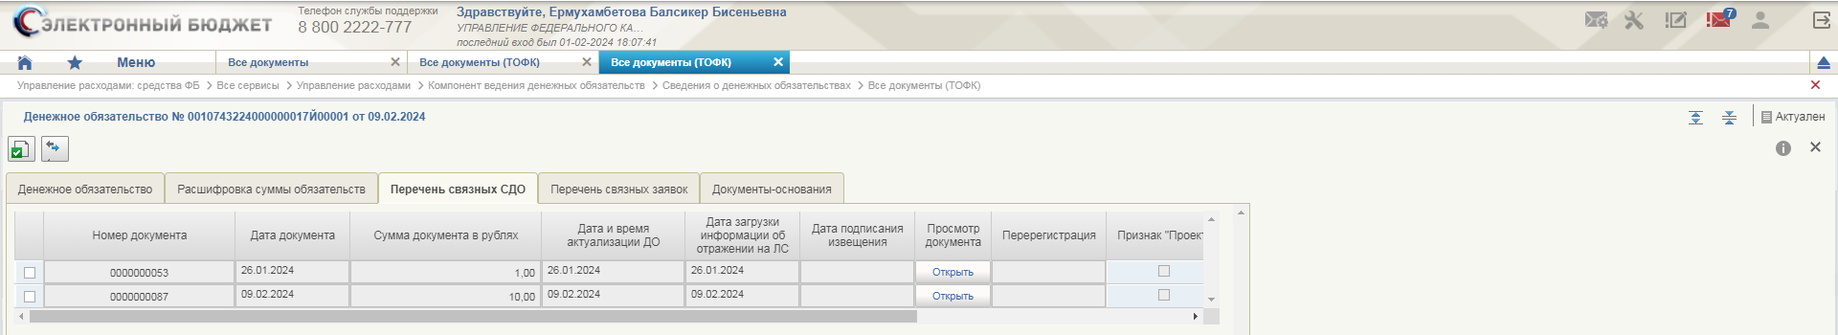
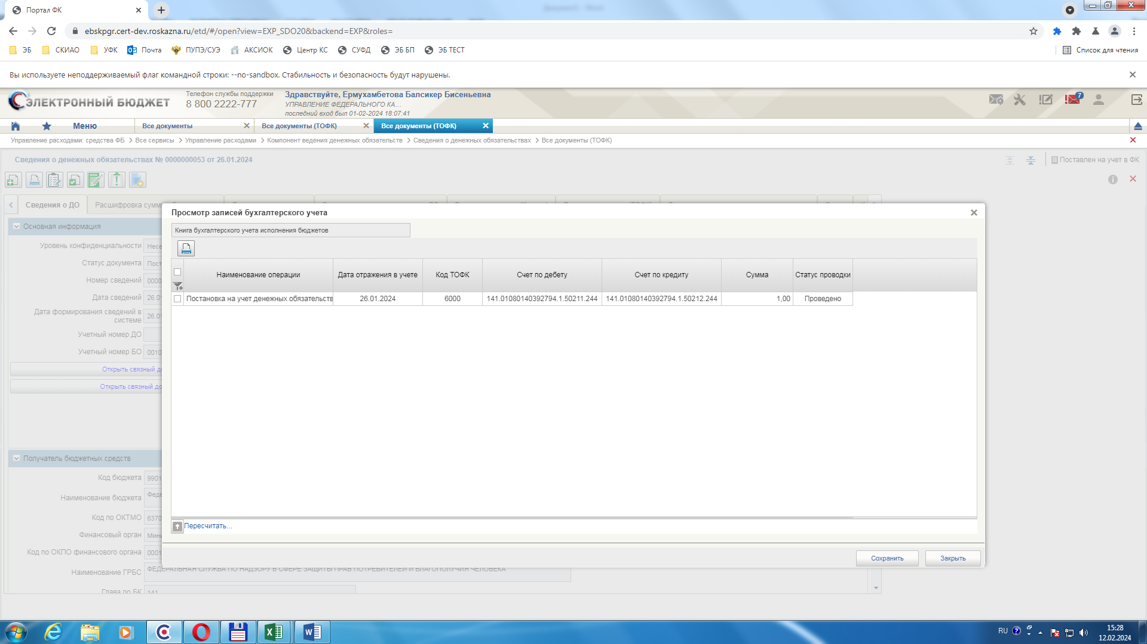

Сведение о денежном обязательстве с отсутствующей проводкой
УПРАВЛЕНИЕ ФЕДЕРАЛЬНОГО КАЗНАЧЕЙСТВА
ПО САРАТОВСКОЙ ОБЛАСТИ
г. Саратов, февраль 2024 года

Slide 17
Спасибо за внимание!
Управление Федерального казначейства по Саратовской области
2024 год

